Slide 1
TechnoStudy
…
Java
…
Algoritma, Scratch

Slide 2
Giriş
Programlama Mantığını anlamak: Algoritma, bilgisayarın çalışma mantığı
Bilgisayar çok karmaşık bir elektronik cihazdır, şimdilik bizi ilgilendiren kısım onun çalışma prensibi değil, programlama kısmıdır.
Bilgisayar öğrendiğini unutmaz, eğer iyi programlarsanız kusursuz olarak işlemleri yapar, yorulmadan hep aynı işlemi tekrar yapabilir. Programcı izin vermiş ise, programlar bilgisayarın tüm kaynaklarına erişebilir. Bilgisayar, bir konuda yorum yapamaz, yeni durumlara uyum sağlamak için çaba sarf etmez.
İnsan unutkandır, hata yapabilir, yorulur ve beyninin tamamını kullanamaz, moral durumu değişebilir ve duygusal olarak etkilenir. İnsanların en büyük avantajı, yeni durumlar karşısında bocalasa bile zamanla uyum sağlayabilmesidir. Başına gelen olaylardan ders çıkartabilir. Tek başına birçok sorunu çözebilirler. Bilgisayar ise her zaman aynı tepkiyi verir, kendini geliştiremez. İnsan tarafından kontrol edilmedikçe etkinliklerini değiştirmezler.

Slide 3
Giriş
Bu noktada program kavramını aşağıdaki gibi tanımlayabiliriz:
Program: Belirli bir problemi, nasıl çözeceğini anlatmak üzere bilgisayara verilen komutlar dizisidir.
Bu tanımdan bilgisayarın kendi planını kendisinin yapamayacağı ortaya çıkmaktadır. Bu planlar o programı yapan kişi tarafından ona verilir. Günümüzde bilgisayarların insan beyni yanında çok az yetenekli olduğu söylenebilir. Fakat rutin (sıradan) işlemleri, insanlara oranla daha hızlı yapabilirler.
Program kavramına bağlı olarak, bilgisayara verilecek olan komutlar listesinin hazırlanması işlemine programlama, bu işi gerçekleştiren kimselere de programcı denir.
Bilgisayar Türkçe, İngilizce veya başka bir dilden anlamaz. Bilgisayarın fonksiyonel bir beyni olmadığı için programcının komutlar listesini yazabilmesine imkan sağlayan bu özel dile “programlama dili” denir.

Slide 4
Giriş
Komutlar bir araya gelerek “program”ı meydana getirir. Belli bir programlama dili ile yazılmış komutlara “kaynak kod” da diyebiliriz.
Algoritma, belirli bir problemi çözmek için gerekli adımlar kümesidir veya problemi çözmek için gerekli adımlar serisidir

Slide 5
Algoritma – Örnek 1
Algoritma ile oluşturulacak çözümler sözel olarak ifade edilir.
Örneğin sabah kalktığımızda kahvaltı yapılacağı zaman kahvaltı hazırlama algoritması oluşturulursa:
• Yataktan kalk
• Mutfağa git
• Ekmek al
• Çayı hazırla
• Dolaptan kahvaltılıkları çıkar
• Bardağın bitince çayını doldur
• Karnın doyunca sofradan kalk
• Kahvaltılıkları dolaba koy
• Sofrayı temizle
Adım 1:Yataktan kalk
Adım 2:Mutfağa git
Adım 3:Ekmek al
Adım 4:Çayı hazırla
Adım 5:Dolaptan kahvaltılıkları çıkar
Adım 6:Bardağın bitince çayını doldur
Adım 7:Karnın doyunca sofradan kalk
Adım 8:Kahvaltılıkları dolaba koy
Adım 9:Sofrayı temizle

Slide 6
Algoritma – Örnek 2
Örnek: Dışarıdan girilen üç adet sayısının toplamını, çarpımını ve ortalamasını hesaplayan algoritma;
• Adım 1: Üç adet sayı giriniz; a, b, c
• Adım 2: Sayıların toplamını hesaplayınız; toplam=a+b+c
• Adım 3: Sayıların çarpımlarını hesaplayınız; çarpım=a*b*c
• Adım 4: Sayıların ortalamasını hesaplayınız; ort=toplam/3
• Adım 5: Sayıların toplamını, çarpımını ve ortalamasını ekrana yazdırınız; toplam, çarpım, ort.

Slide 7
Algoritma – Örnek 3
Algoritma içerisinde mantıksal karşılaştırmaların bulunduğu yapılardır.İlk oluşturulan algoritma biraz daha ayrıntılanırsa karar yapılarının ortaya çıktığı görülür.
Örnek:
• Adım 1: Yataktan kalk
• Adım 2: Mutfağa git
• Adım 3: Eğer ekmek yoksa ekmek al
• Adım 4: Çayı hazırla
• Adım 5: Dolaptan kahvaltılıkları çıkar
• Adım 6: Bardağın bitince çayını doldur
• Adım 7: Karnın doyunca sofradan kalk
• Adım 8: Eğer kahvaltılıklar bitmişse bulaşık makinesine koy
• Adım 9: Eğer kahvaltılıklar bitmemişse kahvaltılıkları dolaba koy
• Adım 10: Sofrayı temizle

Slide 8
Algoritma – Örnek 4
Sayının pozitif, negatif veya sıfır olduğunu bulan algoritma yazalım.
• Adım 1: Sayıyı giriniz; a
• Adım 2: Eğer a sayısı sıfırdan büyük ise ekrana ‘pozitif’ yaz ve adım 5’e git
• Adım 3: Eğer a sayısı sıfırdan küçük ise ekrana ‘negatif’ yaz ve adım 5’e git
• Adım 4: Eğer a sayısı sıfıra eşit ise ekrana ‘sıfır’ yaz ve adım 5’e git
• Adım 5: Program bitti.

Slide 9
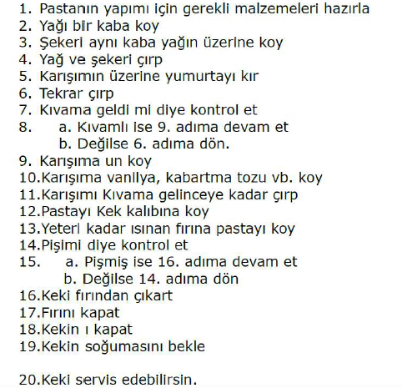
Algoritma – Örnek 5
Örnek bir pasta yapım süreci.

Slide 10
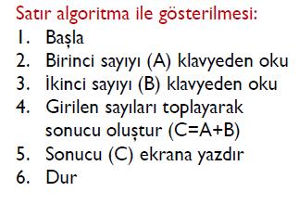
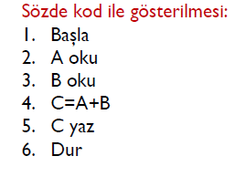
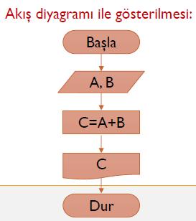
Algoritma -> Kod
Bir problem çözmek üzere geliştirilen algoritma üç şekilde yazılabilir:
Örnek: Klavyeden girilen iki sayıyı toplayıp ekranda gösteren programın algoritmasının üç değişik yöntemle gösterilmesi:

Slide 11

Scratch
MIT’in geliştirdiği herkes için görsel programalam dili.
https://scratch.mit.edu/projects/editor/?tutorial=getStarted

